Slide 2
Los videos pregrabados por el docente, como herramienta didáctica de Sistemas de Comunicaciones en CUCEI, un complemento a la exposición sincrónica en tiempos de COVID-1
Dr. Blas Antonio Castañeda Aguilera
LGEO Carol Miroslava Castañeda Martínez

Slide 3
Los videos pregrabados por el docente, como herramienta didáctica de Sistemas de Comunicaciones en CUCEI, un complemento a la exposición sincrónica en tiempos de COVID-1.
INDICE:
Resumen
Motivación Objetivo
Practica Docente
Resultados
Conclusiones

Slide 4
resumen
Propósito:
investigación descriptiva referente a la práctica docente.
¿ Los videos pregrabados son una herramienta educativa útil en los centros universitarios en tiempos de pandemia?
Estudio:
99.2 % considera entre bueno y muy bueno el tener conocimientos previos a la exposición.
Más del 66.4 % les gusta y aprenden mejor con el video pregrabado; futuro apoyo a clases presenciales y base para otras asignaturas.

Slide 5
Motivación
Las presentaciones audiovisuales sirven como preámbulo a la exposición síncrona con el objetivo de elevar el nivel cognitivo por medio de discusión de la temática.
Es fácil su incorporación en plataformas de gestión educativa
(Henríquez, Moncada, Chacón, Dallos, & Ruiz, 2013) los jóvenes se consideran nativos digitales: sujetos que representan un fuero al uso de la tecnología, como algo inherente a su propia existencia.
(Linarez, 2015) A ellos se les facilita navegar en estos entornos, usan los vídeos como una forma de solucionar los problemas de la vida diaria”

Slide 6
OBJETIVO
En la aplicación de los videos pregrabados en esta nueva normalidad, previo a la exposición síncrona, así enforcarse a:
Enfocarse a responder dudas, discutir la temática y docente aborde temas de su experiencia profesional.
Llegar a la metacognición del aprendizaje.

Slide 7
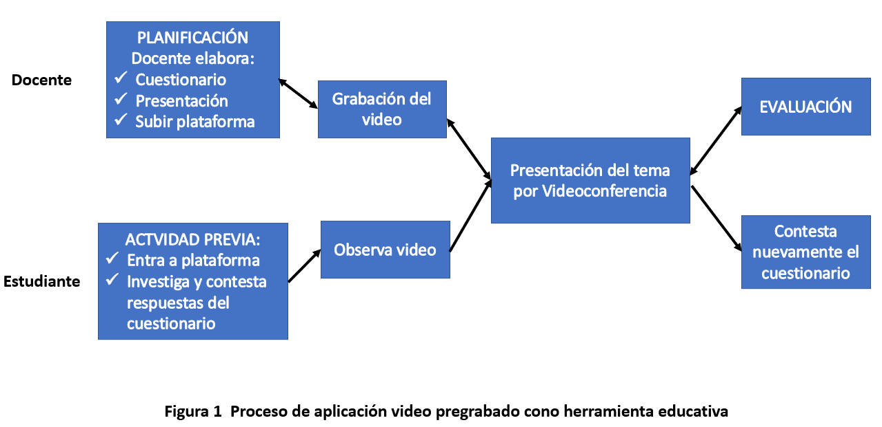
PRÁCTICA DOCENTE

Slide 8
Estilos de aprendizaje
Diagnóstico de estilos de aprendizaje tenemos que el 44% es visual, el 30% es auditivo y el 26 % es kinestésico, del universo de 118 alumnos de Sistemas de Comunicaciones.
Audiovisuales representan más del 74% de los estudiantes.

Slide 9
Participantes
118 alumnos entre los 21 y 24 año
87 % género masculino, y 13 % genero femenino:
Asignatura de Sistemas de Comunicaciones INCE (CUCEI) de la Universidad de Guadalajara.
Estudiantes observaron videos pregrabados en todos los temas de clases (de 5 a 15 minutos) en el semestre 2020B

Slide 10
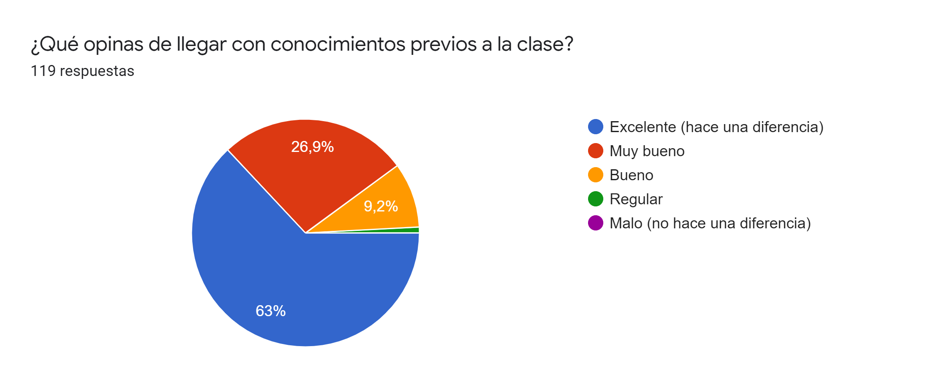
Resultados (1)

Slide 11
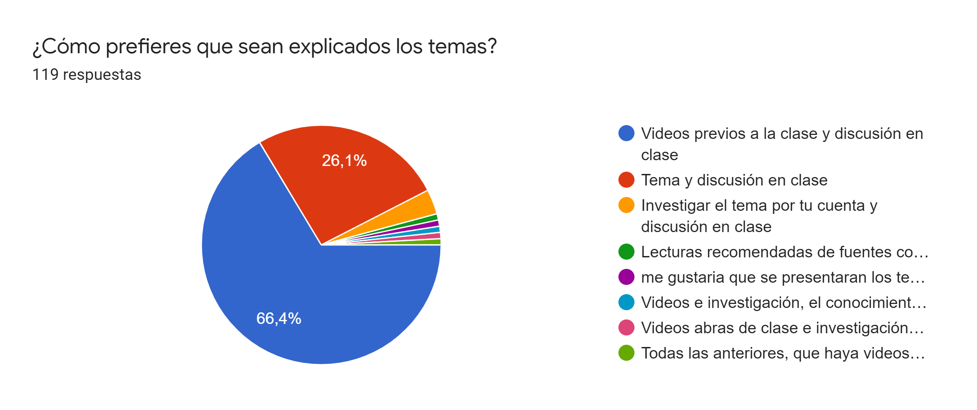
Resultados (2)

Slide 12
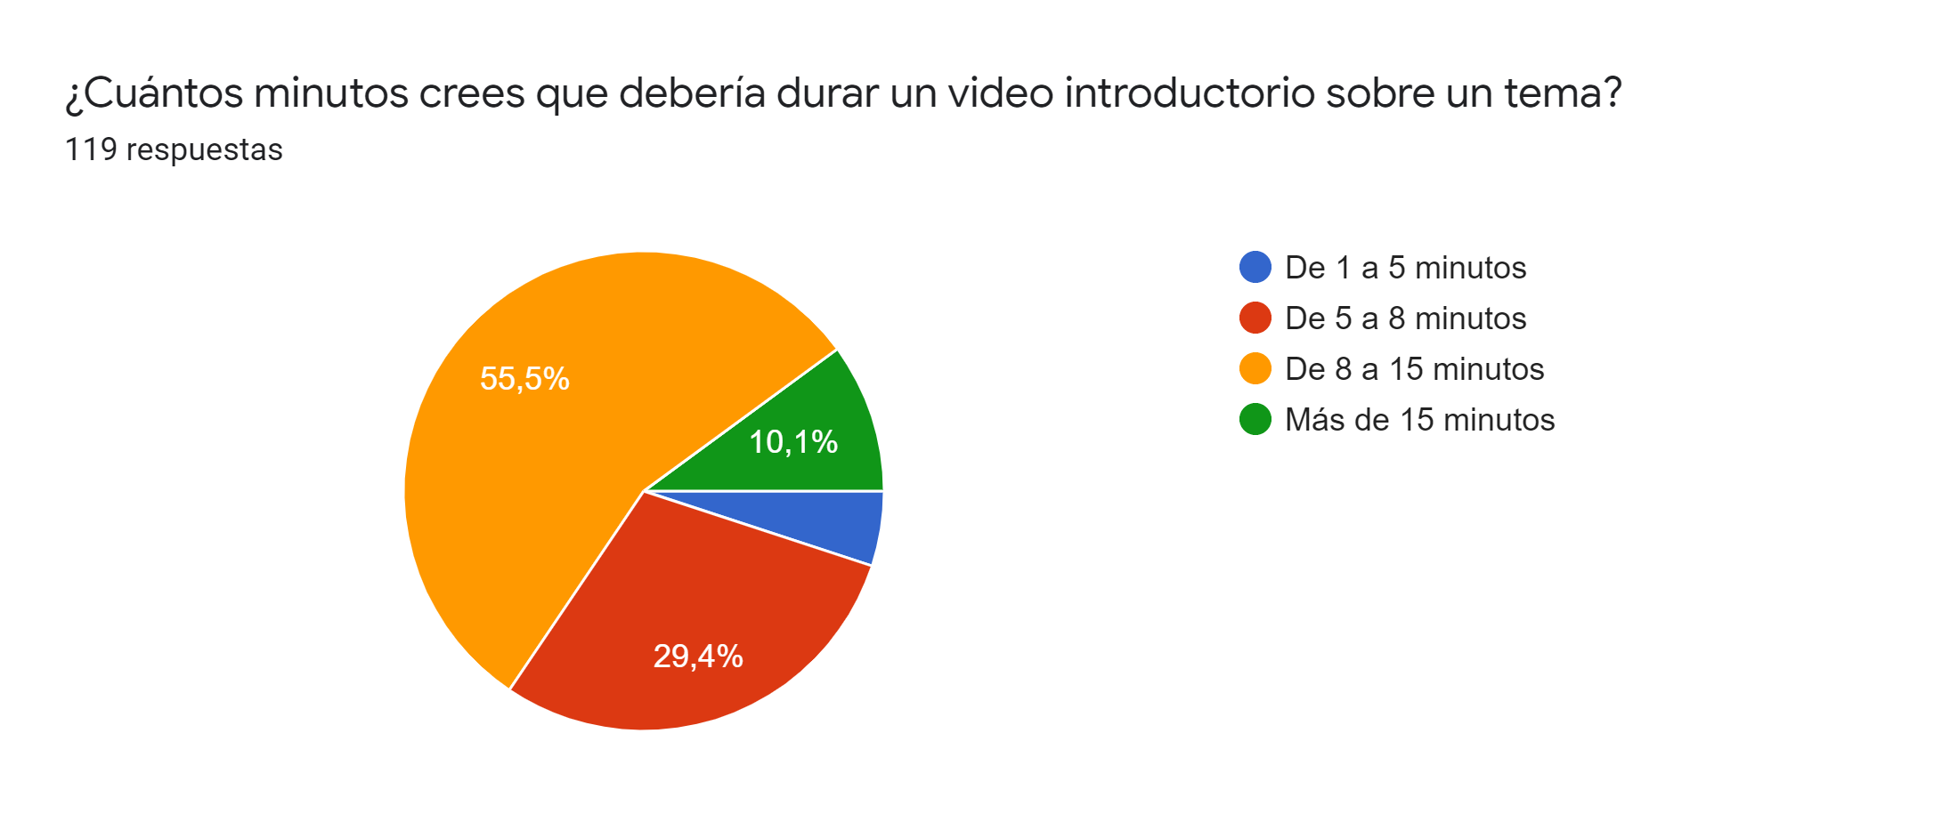
Resultados (3)

Slide 13
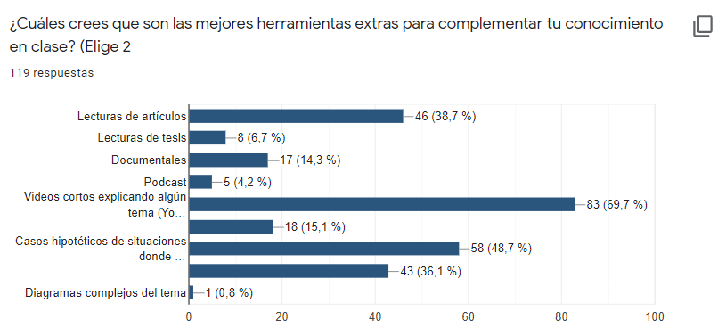
Resultados (4)

Slide 14
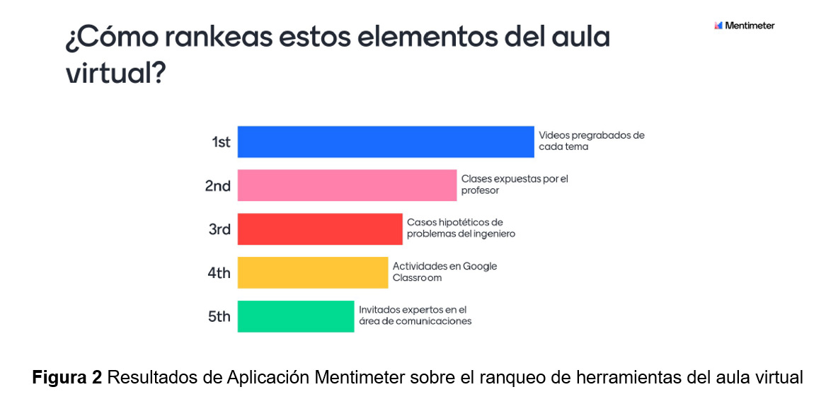
Resultados (5)

Slide 15
Conclusiones (1)
Los esfuerzos adicionales que realizan los involucrados (docente y alumnos) es compensado por los beneficios obtenidos.
El docente convierte a los videos pregrabados en una fuente de transmisión de conocimiento.
La utilización de videos democratiza la educación.

Slide 16
Conclusiones (2)
El aprendizaje no se encuentra en función del medio, sino fundamentalmente sobre la base de las estrategias y técnicas didácticas que apliquemos sobre él (Cabero, Castaño, & Romero, 2007)
“ya se abrió el abanico (...) de recursos y materiales educativos al alcance de un simple Clic (Mojarro & Duarte, 2015)
99.2 % conocimientos previos + 66.4 % video mejor herramienta didáctica + eleva niveles de cognición = video pregrabado llego para quedarse.

Slide 17
GRACIAS
GRACIAS

